Slide 1
Економічний аспект проблем Світового океану
Підготував:
Учень 10 класу
Кійко Едуард

Slide 2
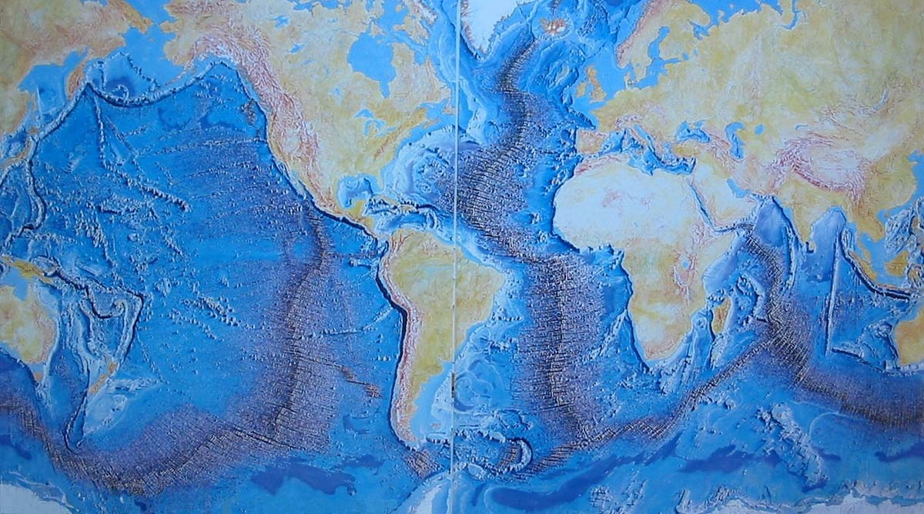
Морське господарство
Це частина світового господарства, що виокремилась у відносно самостійну економічну категорію в результаті розвитку продуктивних сил суспільства, територіального поділу праці, інтернаціоналізації та глобалізації Світової економіки

Slide 3
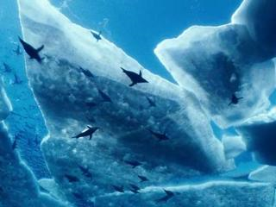
Галузі водного господарства
Водне господарство – галузі, у яких може бути використаний Світовий океан: гідроенергетика,
видобування корисних копалин, водний транспорт, водопостачання, харчування

Slide 4
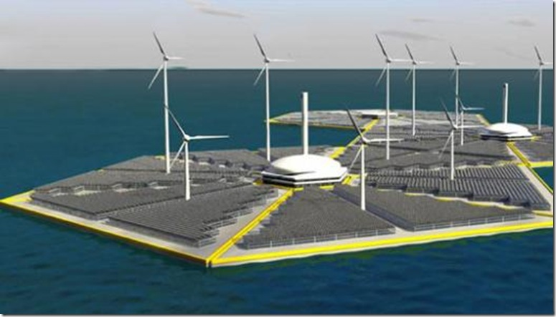
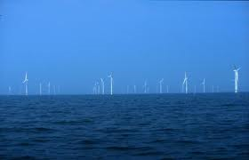
Гідроенергетика
Використання енергії води шляхом її перетворення на електричну енергію

Slide 5
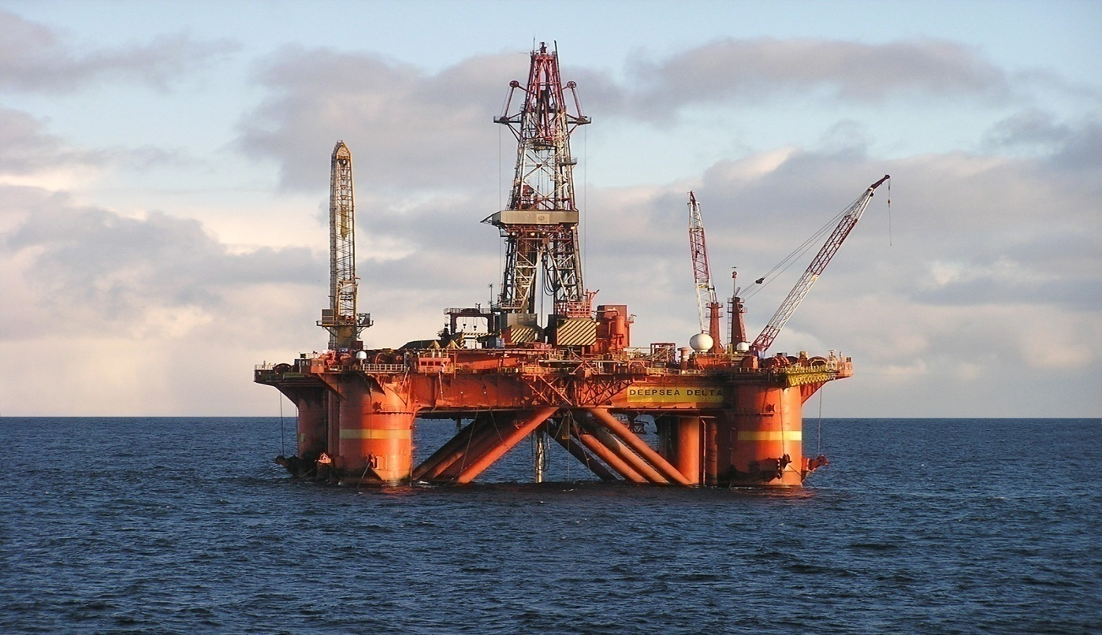
Видобування корисних копалин
Використання покладів із дна морського океану.

Slide 6
Інтенсивність добування нафти та газу
30%
40%
50%

Slide 7
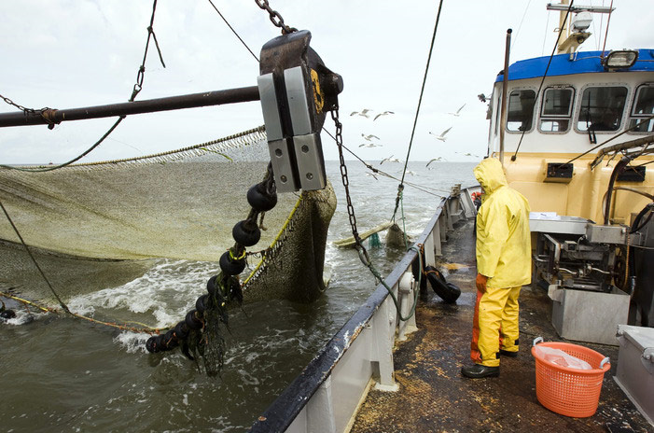
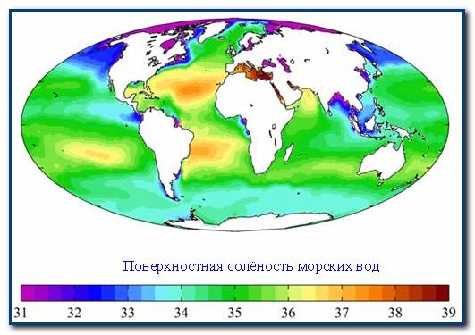
Харчування
Вилов і використання флори та фауни океану

Slide 8
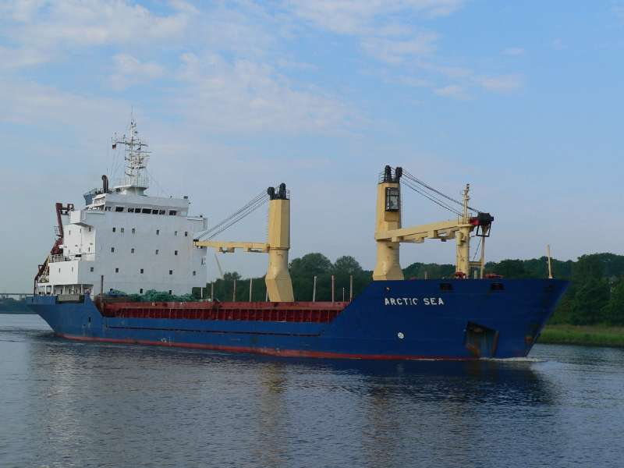
Водний транспорт
Використання водних об`єктів, як транспортні шляхи

Slide 9
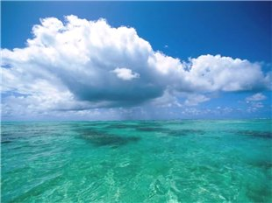
Водопостачання
Потреба у воді населених пунктів, промислових підприємств, теплових та атомних станцій тощо

Slide 10
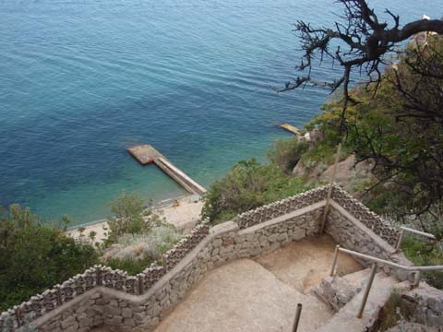
Охорона Світового океану
Будівництво очисних споруд та заходи щодо охорони водних джерел від забруднення

